Slide 1

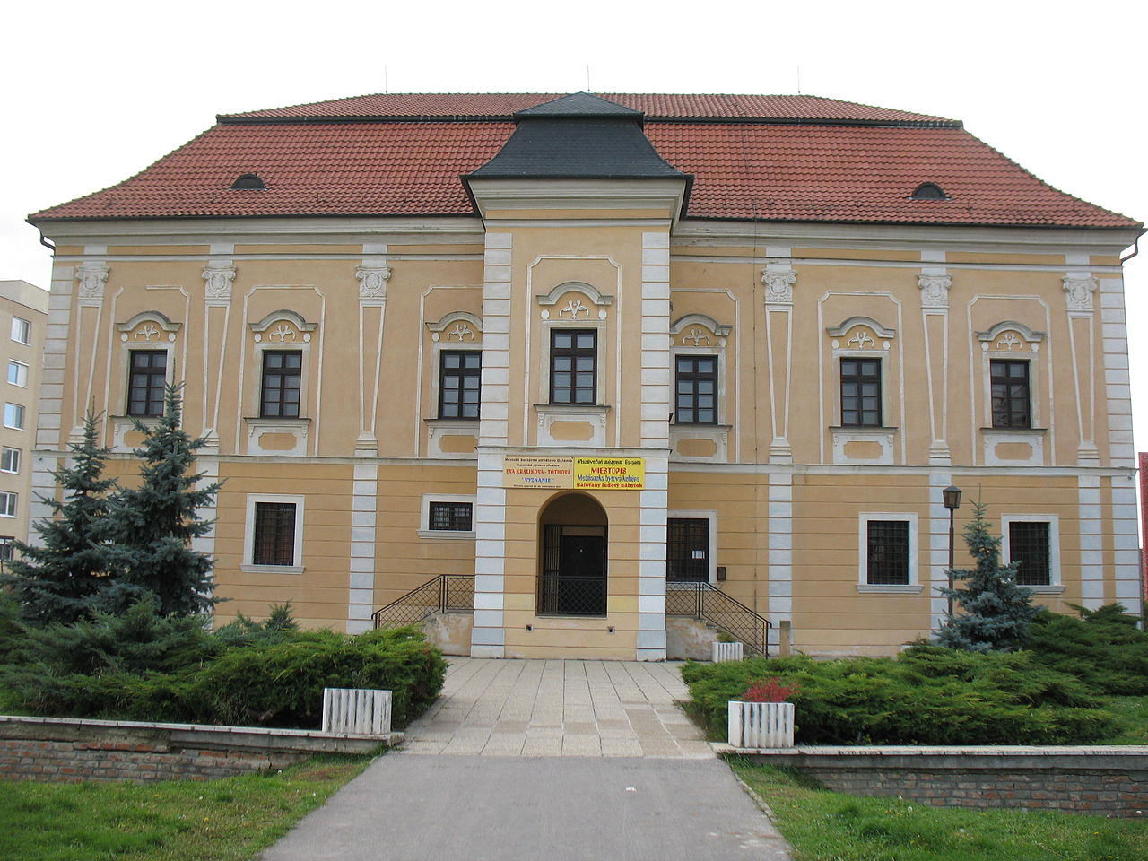
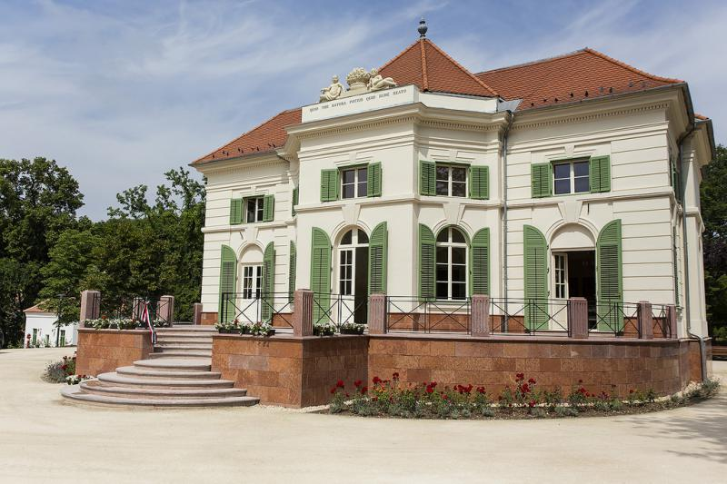
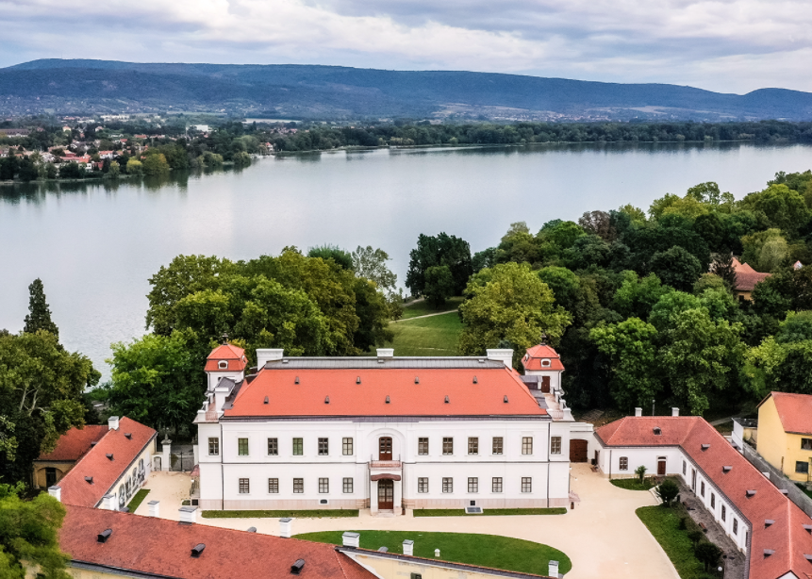
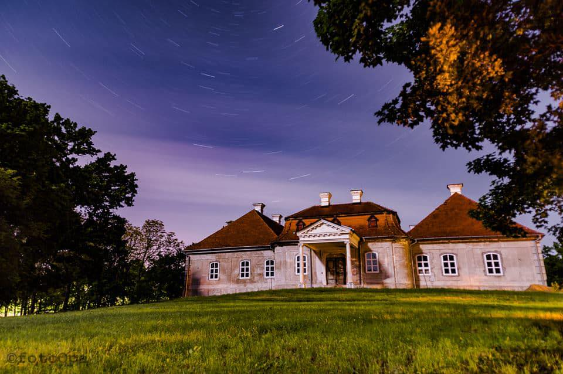










Esterházy család emlékének a megőrzése
One family four history – Cooperation for saving the cultural heritage of Esterhazy family
Készítette: Kotasz Norbert

Slide 2

Projekt neve:
Egy család négy történelem - együttműködés az Esterházy család kulturális örökségének megőrzéséért.
2017 tavaszán Ing. Juhász Ondrej, Zselíz város polgármestere, Kotasz Norberttel közösen előkészítették a zselízi Esterházy kastély első felújítási szakaszának koncepcióját. A város sikeres pályázáson van túl.
Ezen sikeren felbuzdulva Ing. Juhász Ondrej, Zselíz város polgármestere további nemzetközi projektek felkeresésére és koncepciók kidolgozására kérte meg Kotasz Norbertet. A tervezett koncepció középpontjában az Esterházy család kulturális örökségének megóvása áll. A polgármester úr jóváhagyta a koncepciót, és az első körben Galánta és Tata város került megszólításra, akik már sokat tettek a múltban az Esterházy örökség megóvásáért.
További információk a projektről: norbert.kotasz@projectentwicklung.com vagy reka.rackoova@zeliezovce.sk

Slide 3
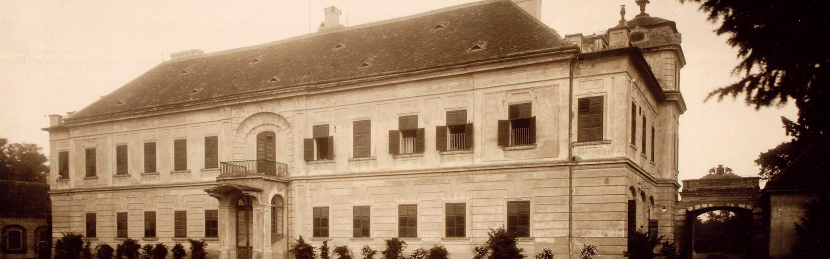

Vezető partner:Tata városa
Projekt partnerei:
NÖF, Galánta városa, Zselíz városa
Az első vezetői szintű találkozóra 2021.10.29-én 12:00 órakor került sor Tatán a városi hivatalban, ahol először találkoztak a Tata, Zselíz és Galánta városok képviselőit.
Tata polgármestere Milk József, Zselíz város alpolgármestere Ing. Kovács Kazimir, Pálházy Nándor NÖF igazgatója és Takáč Zsolt Galánta város képviselője lerakták az együttműködési projekt alapjait. Megállapodtak abban, hogy a projektet Tata városa fogja vezeti.

Slide 4
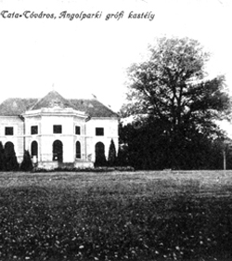
Szakmai konzultáció
Zselíz város felkérte a helyi civil szervezeteknek úgy, mint Sacher PT és a Castellum Zeliz PT, hogy legyenek a projekt partnerei. A két partner pozitív visszajelzést adott.
A konzultációra 2021.12.16-án került sor, ahol Zselíz városát Kotasz Norbert és Mgr. Rackoová Réka képviselte.
A projekt előkészítését a Pons Danubii EGTC fogja irányítani.
A találkozó során megállapítás kerültek a projekt szakmai tematikája, mely a következő vezetői találkozón kerülnek pontosításra.

Slide 5
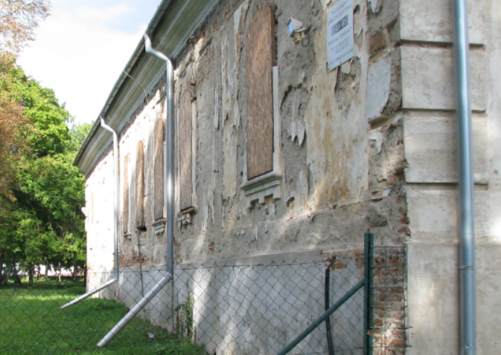
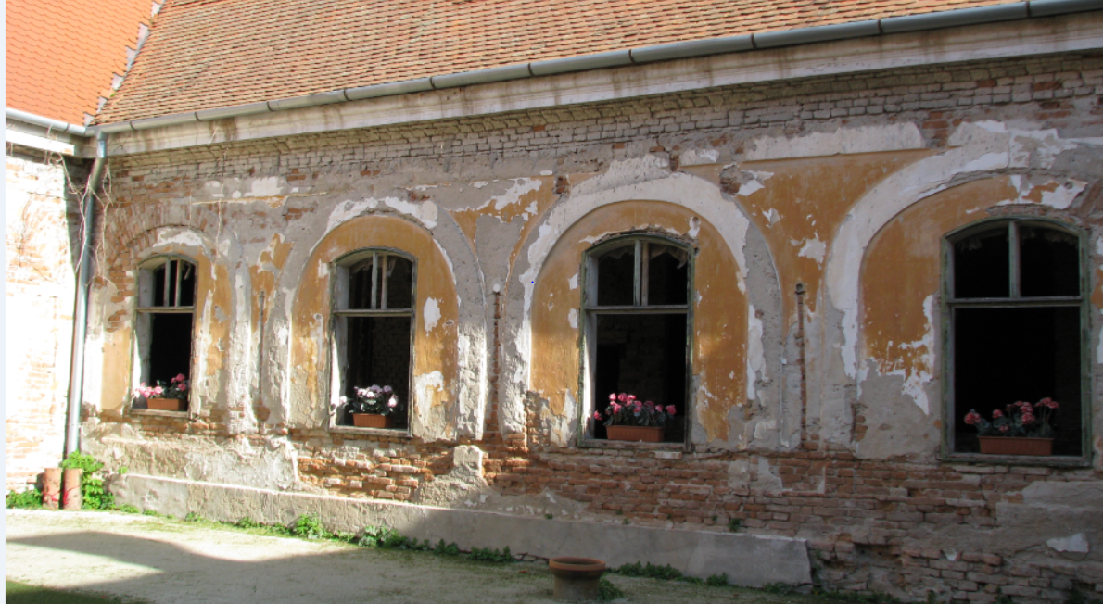
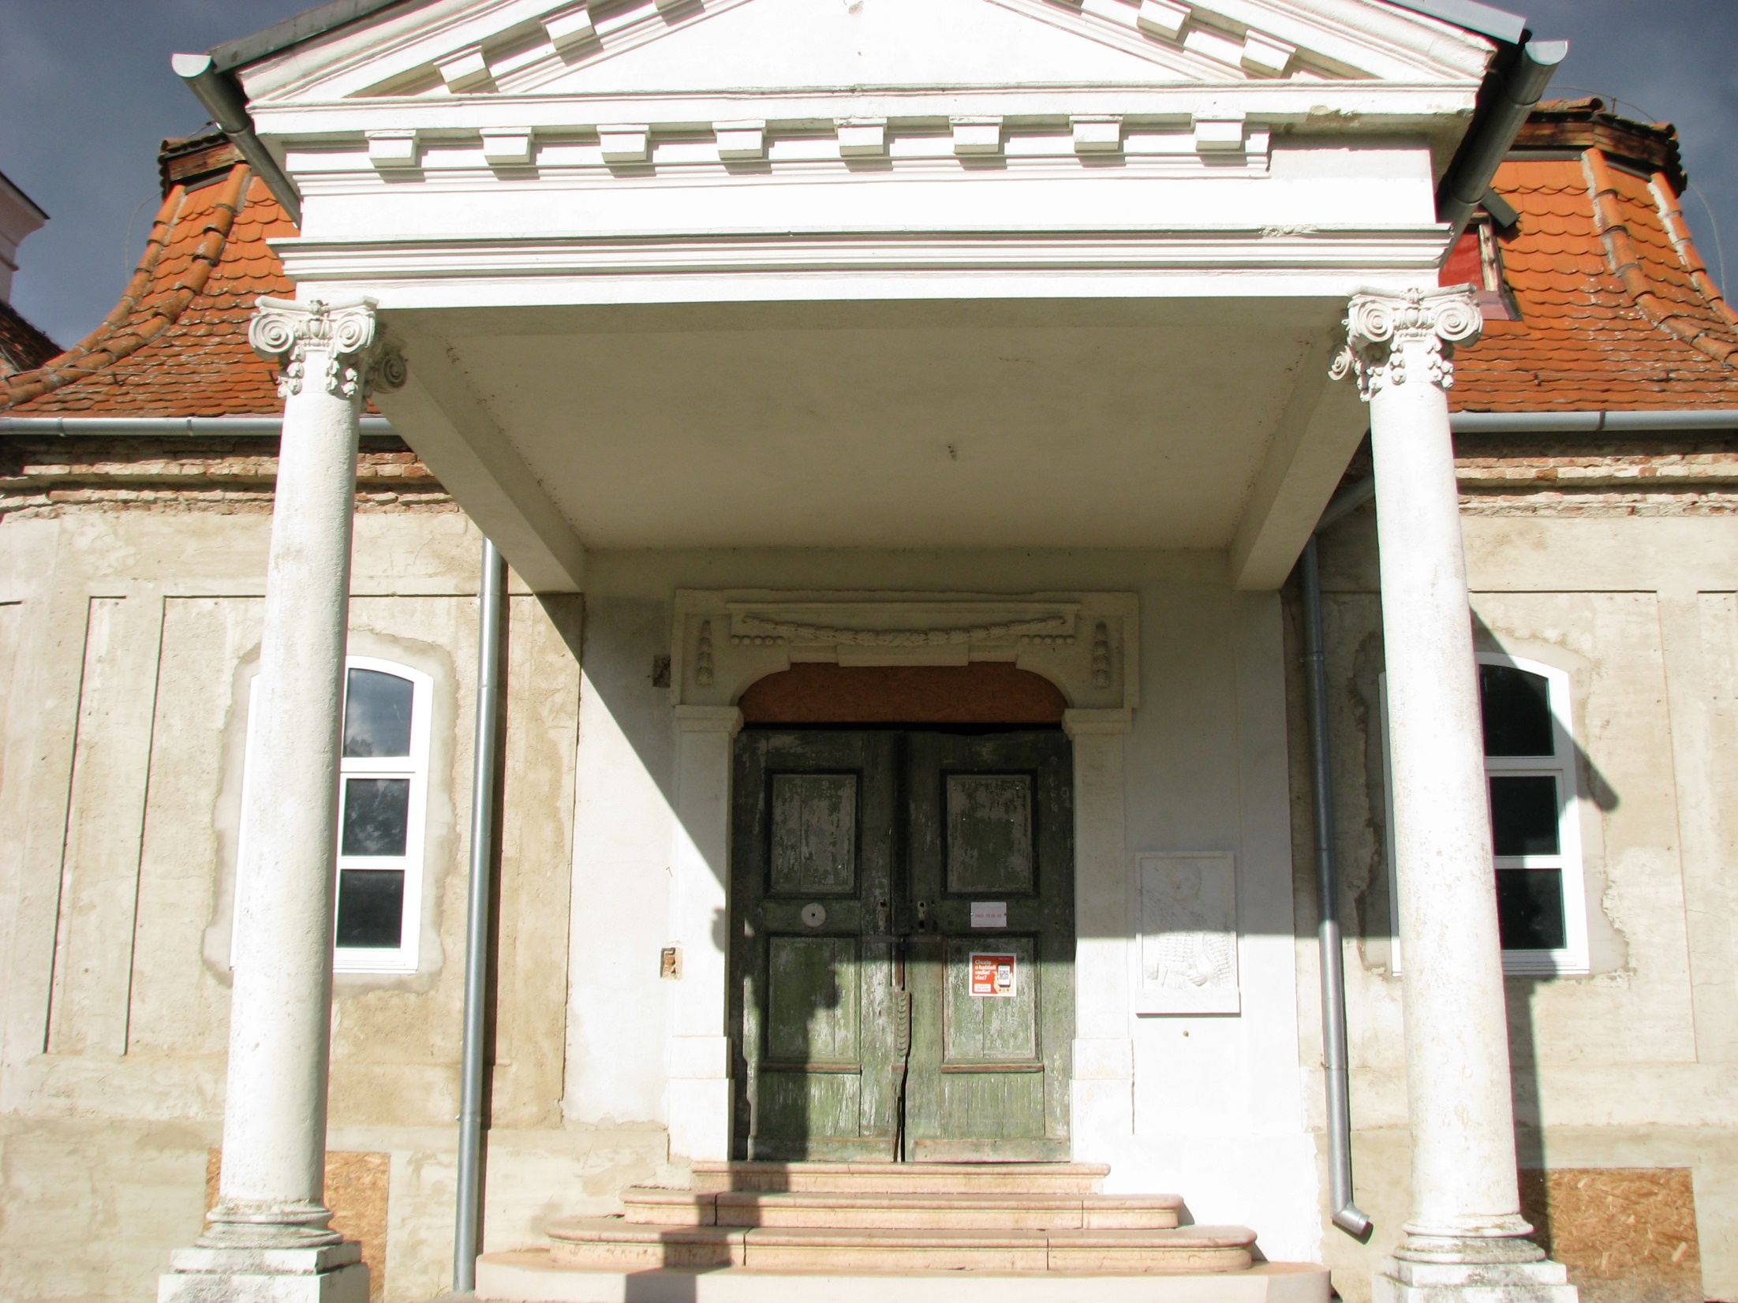
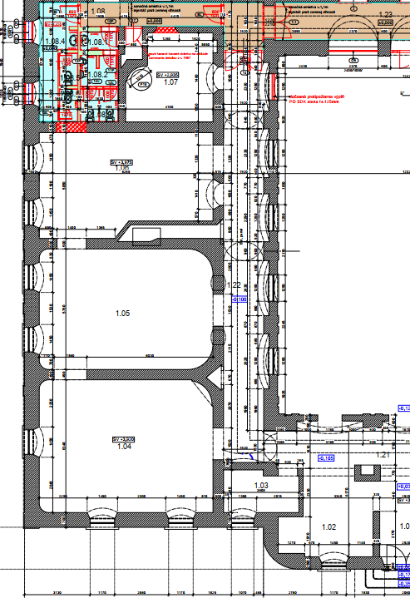
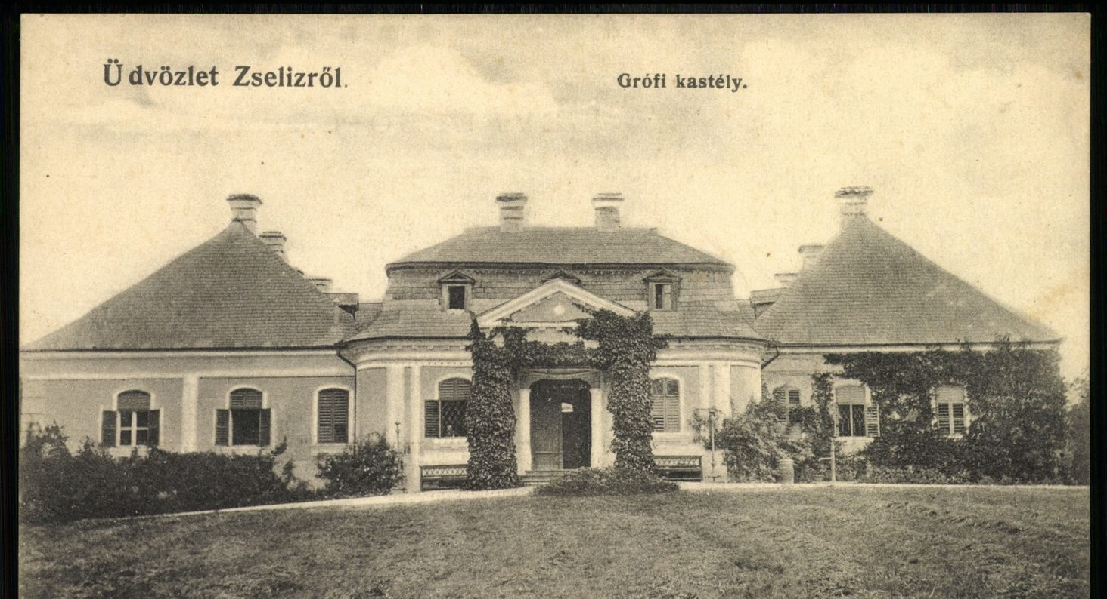
A zselízi Esterházy kastély nyugati részének felújítása - 3. szakasz
Vezető partner: Tata Város Önkormányzata
Projekt partnerek: Galánta városa, Zselíz városa (Castelium/Sacher), NÖF - Nemzeti Örökségvédelmi Fejlesztési Nonprofit Kft., Esterházy János Szülőföldjéért Egyesület
Felújítás tervezet költsége: 0,5 M Euro / partner
Forrás: 2021-2027 SKHU Interreg / 2.4.2. intézkedés - Turisztikai desztinációk komplex fejlesztése
A kiírás közzététele: 12/2022
Megvalósitás: 2024-2026

